Slide 1
Weekly Planner
Корнеев Александр

Slide 2
Что из себя представляет проект. Цели проекта.
Проблема:Создание проекта с использованием библиотеки PyQt для образовательной платформы «Яндекс Лицей».
Цель: Изучение Qt, создание приложения еженедельника.
Задачи:
Продумать работу приложения
Использование необходимых виджетов и поиск информации о них
Создание файлов формата ui
Создать функционирующее приложение
Подключение баз данных к приложению
Результат: Приложение, которое соответствует поставленным задачам.

Slide 3
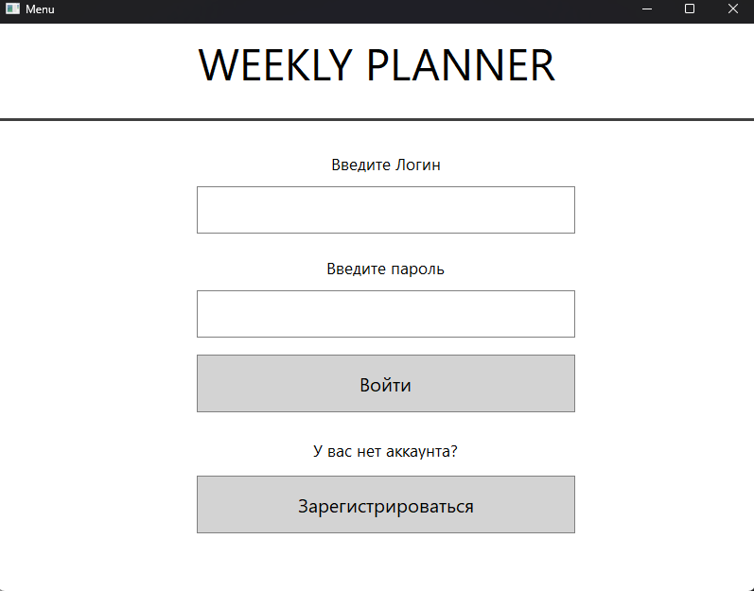
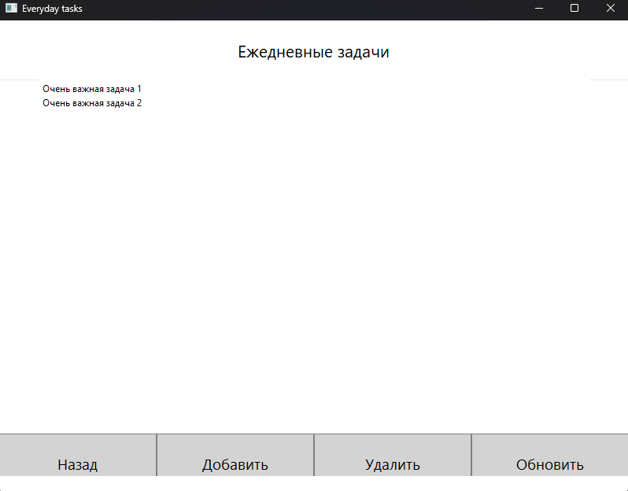
Работа приложения. Вход и Регистрация
Регистрация(Логин, Пароль и Имя). Логин различен для всех пользователей. Логин и пароль хешируются
Вход(Логин, Пароль)

Slide 4
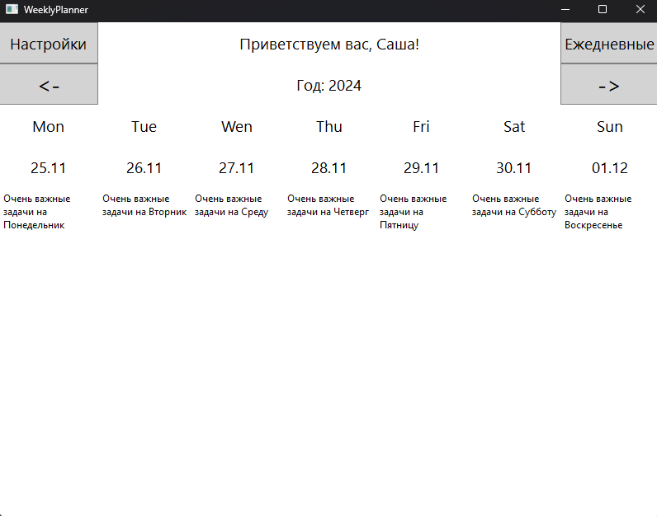
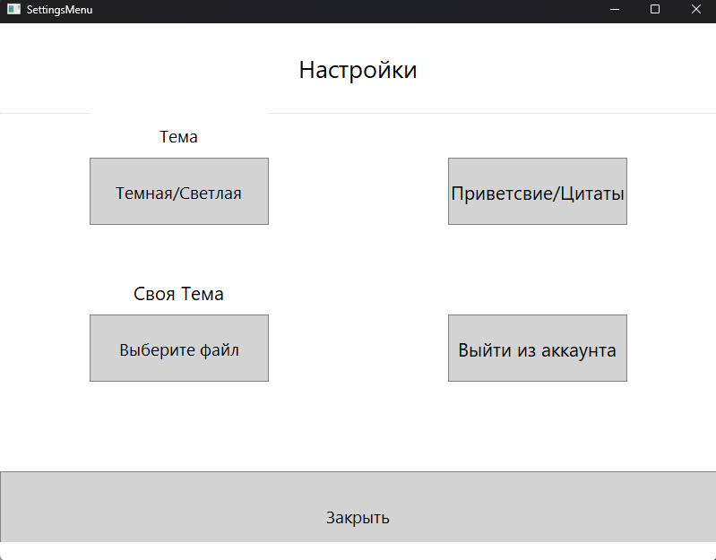
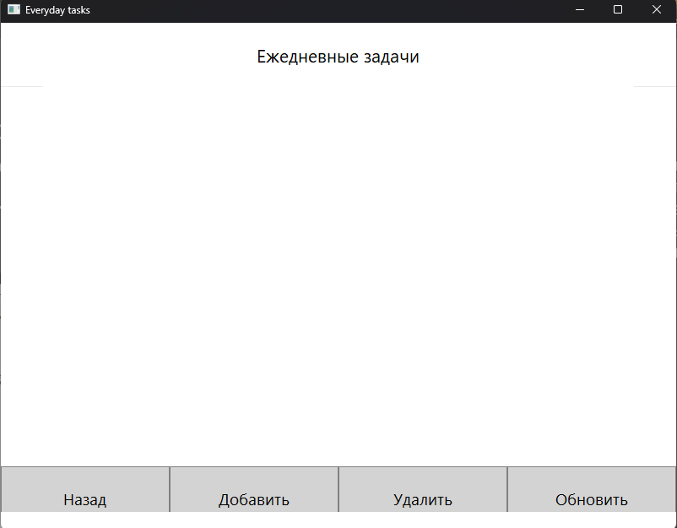
Работа приложения. Главное меню, Меню настроек, Ежедневные задачи
Главное меню. Кнопки перемещения между неделями( всего 3), кнопка перехода в меню настроек, кнопка открытия меню ежедневных задач, поля ввода задач(7, на каждый день недели)
Меню настроек. Кнопка смены темы, кнопка кастомной темы, кнопка смены приветствия пользователя на фразы из списка(установлен программой), кнопка выхода из аккаунта.
Ежедневные задачи. Кнопка добавления ежедневных задач в список, кнопка удаления ежедневных задач из списка, кнопка обновления задач для основного окна.

Slide 5

Спасибо за внимание Перейдем к тестированию

